Slide 1
Dinamičko generisanje
HTML-a i servleti
Inženjerstvo Serverskog Sloja
prof. dr Milan Vidaković

Slide 2
Tema
Kako generisati web sadržaj na serveru?
  Statički sadržaj (HTML stranice) uvek isto izgleda
  Kako onda ubaciti promenljivi sadržaj na stranice?

Slide 3
Vrste WWW sadržaja
Statički (unapred uskladišteni) i
Dinamički (generisani po zahtevu)

Slide 4
Isporuka statičkih sadržaja
Statički sadržaji se nalaze u okviru datoteka WWW servera.
1
HTTP
klijent
HTTP
server
2
klijent zahteva datoteku
server je učitava sa svog fajl-sistema i
šalje je klijentu

Slide 5
Isporuka dinamičkih sadržaja
Traženi sadržaj se generiše po zahtevu i šalje klijentu.
1
HTTP
klijent
HTTP
server
2
klijent zahteva "datoteku"
server startuje "datoteku", a ona generiše sadržaj klijentu

Slide 6
Servleti _{1/2}
Tehnologija za generisanje dinamičkih sadržaja.
U kombinaciji sa WWW serverom omogućuje dinamičko kreiranje sadržaja.
Rezultat izvršenja odabranih metoda servleta je dinamički kreiran sadržaj.

Slide 7
Servleti _{2/2}
redefinisati metodu:
  doGet(...)
  doPost(...)
klasa koja nasleđuje klasu HttpServlet:
public abstract class HttpServlet {
protected void init(ServletConfig cnf) {}
protected void doGet(HttpServletRequest request, HttpServletResponse response) {}
protected void doPost(HttpServletRequest request, HttpServletResponse response) {}
protected void doPut(HttpServletRequest request, HttpServletResponse response) {}
protected void doDelete(HttpServletRequest request, HttpServletResponse response) {}
protected void doOptions(HttpServletRequest request, HttpServletResponse response) {}
protected void destroy() {}
protected void service(HttpServletRequest request, HttpServletResponse response) {
if (request.getMethod().equals("GET"))
doGet(request, response);
else if (request.getMethod().equals("POST"))
doPost(request, response);
else if ...
}
}

Slide 8
HttpServlet.init()
Namenjena za inicijalizaciju prilikom pokretanja servleta.
public void init() {
Connection conn = DriverManager.getConnection(...);
...
}
public void init(ServletConfig cnf) {
super.init(cnf);
Connection conn = DriverManager.getConnection(...);
...
}

Slide 9
HttpServlet.destroy()
Namenjena za clean-up zadatke neposredno pre uništenja servleta.
public void destroy() {
conn.close();
}

Slide 10
HttpServlet.doGet()
Svaki poziv servleta se svodi na poziv ove metode
Namenjena za obradu GET zahteva
Tipičan scenario poziva:
  postavi Content-type HTTP odgovora,
  uzmi PrintWriter ka klijentu i
  kroz PrintWriter šalji dinamički kreiran sadržaj.
public void doGet(HttpServletRequest req, HttpServletResponse res) {
res.setContentType("text/html");
PrintWriter out = res.getWriter();
out.println("<HTML>");
out.println("<HEAD><TITLE>Test</TITLE></HEAD>");
out.println("<BODY>");
...
}

Slide 11
Konkurentni pristup servletu
Za svaku servlet klasu instancira se tačno jedan objekat koji opslužuje sve klijente.
Njegove doGet() i doPost() metode mogu biti istovremeno pozvane iz više programskih niti Web servera.
Atributi predstavljaju potencijalni problem, pošto ih dele niti
  postoje "sigurni" repozitorijumi u koje će se smeštati deljene stvari: aplikacija, sesija, strana i zahtev.

Slide 12
Generisanje dinamičkih sadržaja
1
HTTP
klijent
HTTP
server
3
2
public void doGet(...) {
response.setContentType("text/html");
PrintWriter out = response.getWriter();
out.println("<HTML>");
...
}

Slide 13
Pravljenje servleta
Napiše se klasa koja nasleđuje HttpServlet baznu klasu.
Iznad servleta se stavi @WebServlet("/putanja") anotacija
  ona mapira putanju iz HTTP zahteva na servlet
  do verzije 3.0, koristila se web.xml datoteka.
Redefinišu se doGet, doPost, itd. metode.

Slide 14
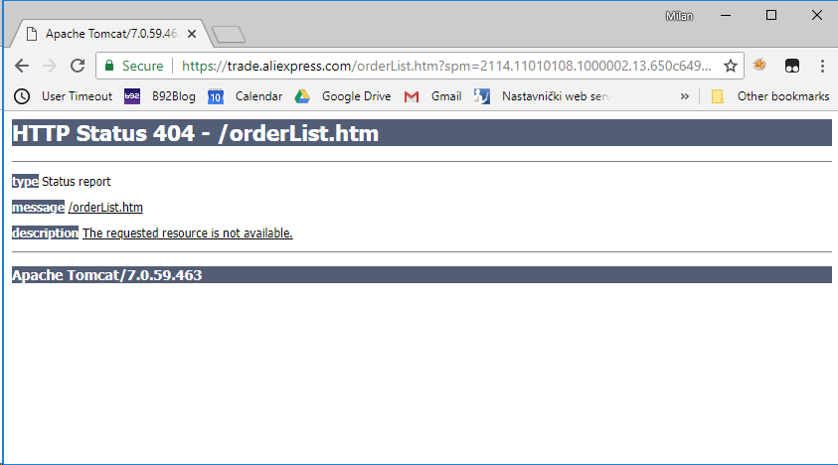
Apache Tomcat
Servletski kontejner

Slide 15
Primer1: elementarni servlet
public class TestServlet extends HttpServlet {
public void doGet(HttpServletRequest request, HttpServletResponse response) {
response.setContentType("text/html");
PrintWriter pout = response.getWriter();
pout.println("<html>");
pout.println("<head>");
pout.println("</head>");
pout.println("<body>");
pout.println(“Hello World!");
pout.println("<br>Klijent koji je pozvao ovaj servlet je: " + request.getHeader("User-Agent"));
pout.println("</body>");
pout.println("</html>");
}
}
primer01

Slide 16
Primer2: preuzimanje podataka iz formi
Parametri iz forme se za GET metodu smeštaju u zaglavlje GET zahteva.
<form method="get" action="FormServlet">
<input type="text" name=“tekst_polje">
<input type="submit" value="Posalji">
</form>
GET HTTP zahtev:
GET /FormServlet?tekst_polje=asdf HTTP/1.1

Slide 17
Primer2: servlet koji ispisuje parametar unet u formi
public void doGet(HttpServletRequest request, HttpServletResponse response) {
response.setContentType("text/html");
PrintWriter pout = response.getWriter();
pout.println("<html>");
pout.println("<head>");
pout.println("</head>");
pout.println("<body>");
pout.println("Poslali ste ovo:" + request.getParameter("tekst_polje"));
pout.println("</body>");
pout.println("</html>");
}
primer02

Slide 18
Primer3: redirekcija
Redirekcija se svodi na:
  Slanje poruke:
  HTTP/1.1 302 Object moved i
  Postavljanje parametra HTTP odgovora:
  Location: nova_adresa

Slide 19
Primer3: servlet vrši redirekciju
public void doGet(HttpServletRequest request, HttpServletResponse response) {
if (request.getParameter("proba") == null) {
response.sendRedirect("index.html");
} else {
response.setContentType("text/html");
PrintWriter pout = response.getWriter();
pout.println("<html>");
pout.println("<head>");
pout.println("</head>");
pout.println("<body>");
pout.println("Ovo je stranica koja se dobija ako je postavljen parametar" +
"<b>proba</b> na vrednost: " +
request.getParameter("proba") + "<br>");
pout.println("Ovo je <a href=\"RedirectServlet\">link na ovaj isti“ +
"servlet</a>, bez parametra, da bismo izazvali redirekciju.<br>");
pout.println("</body>");
pout.println("</html>");
}
}
primer03

Slide 20
Primer4: character encoding
Metodom setContentType se podešava i character encoding:
response.setContentType("text/html; charset=UTF-8");
Parametar charset definiše kodnu stranu kojom će biti kodirani svi stringovi ka klijentu.

Slide 21
Primer4: servlet sa UTF-8 encoding-om
public void doGet(HttpServletRequest request, HttpServletResponse response) {
response.setContentType("text/html; charset=UTF-8");
PrintWriter pout = response.getWriter();
pout.println("<html>");
pout.println("<head>");
pout.println("<meta http-equiv=\"Content-Type\" content=\"text/html; charset=UTF-8\">");
pout.println("</head>");
pout.println("<body>");
pout.println("Ovo je stranica sa UTF-8 karakterima: \u0428 \u0429<br>");
pout.println("</body>");
pout.println("</html>");
pout.flush();
}
primer04

Slide 22
Character encoding i parametri forme
form tag, atribut accept-charset
Metoda request.getParameter() ne ume da "proceni" u kojoj kodnoj strani stižu podaci
  informacija o kodnoj strani ne postoji u HttpServletRequest klasi
U servletu mora da se eksplicitno podesi:
response.setContentType("text/html; charset=utf-8");
request.setCharacterEncoding("utf-8");

